Slide 1
Punti di Contatto Nazionali
Europass, EQF e Euroguidance
Forum PA
16 MAGGIO 2019
Valentina Curzi

Slide 2
Gli strumenti europei di trasparenza
OBIETTIVO
La mobilità
aa fini formativi e professionali degli individui
ATTRAVERSO
Strumenti e sistemi europei di trasparenza
per facilitare la reciproca comprensione e leggibilità di:
sistemi educativi/formativi e del lavoro
qualifiche/titoli di studio e competenze
servizi di orientamento

Slide 3
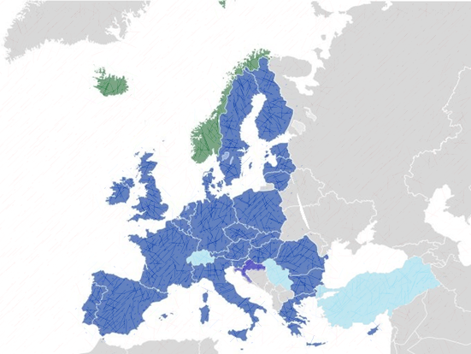
Quali sono gli strumenti?
Gli Strumenti Europei di trasparenza
DAL 2017
EQF:
IL QUADRO EUROPEO DELLE QUALIFICAZIONI
EUROPASS:
QUADRO EUROPEO TRASPARENZA QUALIFICHE E COMPETENZE
E’
PUNTO DI CONTATTO NAZIONALE
EUOGUIDANCE:
LA RETE PER L’ORIENTAMENTO

Slide 4
Attività e target dei PCN
diffusione informazione
promozione utilizzo
rilascio eventuali documenti
sostegno alla trasparenza dei sistemi
TARGET
operatori,
docenti
formatori
utenti finali
(discenti, lavoratori, inoccupati disoccupati)

Slide 5
Piano attività 2018-2020
Modello innovativo integrato basato su:
gestione congiunta di alcune attività dei 3 PCN
piani specifici di attività per ciascun PCN
Supportato dai partners
Attività comuni per l’interconnessione degli strumenti
Servizi
Numero Verde
Sito web
Social media
App per Mobile
Prodotti
Brochure informativa
Roll-Up
Gadgets
Eventi
Seminari congiunti
Workshop nelle Fiere di settore

Slide 6
Operatori
UTENZA FINALE
SISTEMI
IMPRESE
PCN 2018 2020
Scuola, formazione, Università, Orientamento, Lavoro
FOCUS SU
Info/formazione dedicata
comunicazione mirata
Agevolazione processi (NQF)
e supporto

Slide 7
Grazie per l’attenzione
valentina.curzi@anpal.gov.it

